Slide 1

Активные приёмы и методы обучения,
как средство повышения мыслительной деятельности на уроках химии
Словесная Ольга Михайловна,
учитель химии и биологии
МАОУ «Кожевниковская СОШ №1»

Slide 2

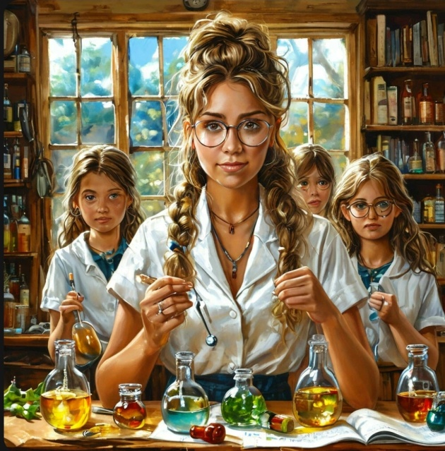
Для развития интереса к предмету «Химия» можно использовать следующие методы:
Показ новейших достижений науки. Необходимо знакомить учеников с основными направлениями научных поисков и открытиями.
Занимательные задания. Они создают заинтересованность, рождают чувство ожидания и побуждают любопытство.
Материал, содержащий факты из жизни исторических личностей, сведения из истории химии.
Интеллектуальные игры. Они не только пробуждают интерес к предмету, но и стимулируют детей к решению задач.
Домашние эксперименты. Они формируют устойчивый интерес к предмету.
Проектная деятельность. Работа над проектами развивает творческое мышление у учащихся и способствует повышению интереса к предмету.
Химические экскурсии. Например, медиаэкскурсии, которые позволяют провести экскурс на нужное производство, не выходя из класса.
Для формирования и поддержания интереса к химии учителю необходимо постоянно искать новые методы, средства и приёмы обучения, а также проявлять творчество и фантазию при подготовке к урокам.

Slide 3
Тримино «Химическая связь»
Домино «Классы неорганических соединений»
«Крестики-нолики»
Игра «Металлы и неметаллы»
Посадочный талон
Облако слов «Химические элементы»

Slide 4
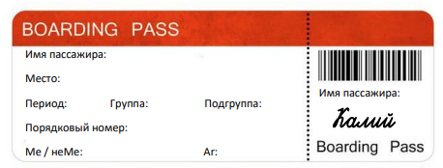

Slide 5
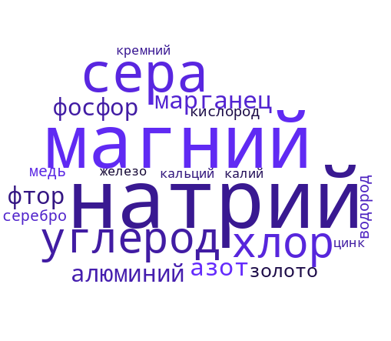

Slide 6
Трбтйвп иб гойнбойё!

